Slide 1
OZNAČOVÁNÍ MLÝNSKÝCH OBILNÝCH VÝROBKŮ TĚSTOVIN PEKAŘSKÝCH A CUKRÁŘSKÝCH VÝROBKŮ

Slide 2
LEGISLATIVA
Nařízení EP a R (ES) č. 1169/2011, o poskytování informací o potravinách spotřebitelům
Zákon 110/1997 Sb., o potravinách a tabákových výrobcích
Vyhláška č. 18/2020 Sb., o požadavcích na mlýnské obilné výrobky, těstoviny, pekařské výrobky a cukrářské výrobky a těsta

Slide 3
MLÝNSKÉ OBILNÉ VÝROBKY – 18/2020
= výrobky získané zpracováním jednoho nebo více botanických druhů obilovin, pohanky nebo jiných pseudoobilovin nebo rýže vícestupňovým mlýnským postupem
- ne škrob a vitální lepek

Slide 4
MLÝNSKÉ OBILNÉ VÝROBKY – 1169/2011
název potraviny
seznam složek
alergeny
množství určitých složek
čisté množství potraviny
datum minimální trvanlivosti/datum použitelnosti
podmínky uchování
jméno PPP
výživové údaje

Slide 5
MLÝNSKÉ OBILNÉ VÝROBKY – 110/1997
§ 9 Pokud se jedná o balenou potravinu, uvede provozovatel potravinářského podniku při uvádění na trh označení šarže na balení potraviny nebo na etiketě, která je k němu připojena

Slide 6
MLÝNSKÉ OBILNÉ VÝROBKY – 18/2020
Mlýnské obilné výrobky se označují
názvem skupiny nebo podskupiny
u sypkých směsí z obilovin způsob užití a návod k přípravě
botanický rod obiloviny nebo pseudoobiloviny

Slide 7
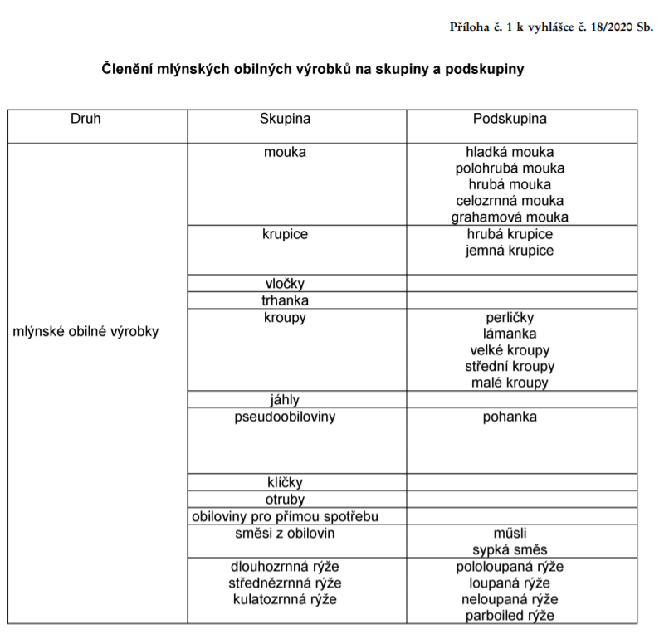

Slide 8
MLÝNSKÉ OBILNÉ VÝROBKY – 18/2020
mlýnské obilné výrobky a rýže se ukládají odděleně od látek aromatických a skladují se ve větratelných prostorách, v suchu a na podlážkách ve vzdálenosti 5 cm od stěny s výjimkou volných pytlů nad 25 kg, které lze skladovat na podlaze

Slide 9
Těstoviny – 18/2020
= vyrobené tvarováním nekynutého a chemicky nekypřeného těsta připraveného zejména z mlýnských obilných výrobků nebo jiných surovin rostlinného původu, popřípadě s přídavkem dalších složek
sušené
nesušené
čerstvé
vaječné
semolinové
celozrnné
instatní

Slide 10
Těstoviny – 1169/2011
název potraviny
seznam složek
alergeny
množství určitých složek
čisté množství potraviny
datum minimální trvanlivosti/datum použitelnosti
podmínky uchování
jméno PPP
výživové údaje

Slide 11
Těstoviny – 110/1997
§ 9 Pokud se jedná o balenou potravinu, uvede provozovatel potravinářského podniku při uvádění na trh označení šarže na balení potraviny nebo na etiketě, která je k němu připojena

Slide 12
Těstoviny – 18/2020
Těstoviny se označí:
v názvu výrobku vždy druh, skupina a podskupina výrobků
u těstovin balených vakuově nebo v inertní atmosféře údaj o době, do které je nutno spotřebovat potravinu po otevření tohoto obalu

Slide 13
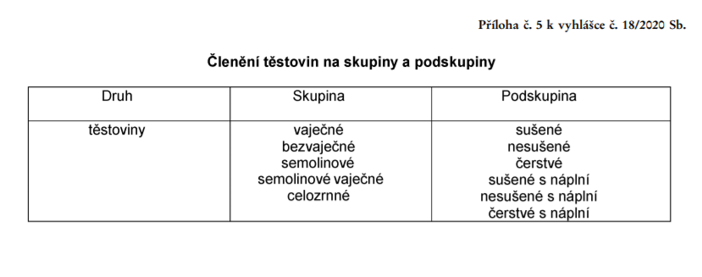
TĚSTOVINY – 18/2020

Slide 14
TĚSTOVINY – 18/2020
těstoviny se nesmí balit do barevného průhledného ani průsvitného obalu - zkreslení barvy
sušené těstoviny:
odděleně od látek aromatických
skladují se na podlážkách nejméně ve vzdálenosti 5 cm od stěny
ve větratelných prostorách s relativní vlhkostí vzduchu nejvýše 75 %
nesušené těstoviny balené vakuově nebo v inertní atmosféře
při teplotě nejvýše 10 °C
čerstvé a nesušené
při teplotě nejvýše 8 °C

Slide 15
Pekařské výrobky – 18/2020
= výrobky získané tepelnou úpravou těst nebo hmot, jejichž sušina je s výjimkou trvanlivého a jemného pečiva ze šlehaných hmot, proteinových a čistozrnných výrobků a bezlepkových pekařských výrobků v převažujícím podílu tvořena mlýnskými obilnými výrobky
chléb
běžné pečivo
jemné pečivo
trvanlivé pečivo
pšeničný
žitný
žitnopšeničný
pšeničnožitný
celozrnný
vícezrnný
speciální
čerstvý
sušenky
oplatky
perník
suchary
preclíky
krekry
...

Slide 16
Pekařské výrobky – 1169/2011
název potraviny
seznam složek
alergeny
množství určitých složek
čisté množství potraviny
datum minimální trvanlivosti/datum použitelnosti
podmínky uchování
jméno PPP
výživové údaje

Slide 17
PEKAŘSKÉ VÝROBKY – 110/1997
NEBALENÉ § 8
v její těsné blízkosti viditelně umístit snadno čitelný údaj obsahující
jméno nebo obchodní název a adresu sídla PPP, který potravinu vyrobil,
údaj o množství hlavní složky v hmotnostních procentech, stanoví-li tak prováděcí právní předpis,
údaj o třídě jakosti, stanoví-li tak prováděcí právní předpis
název potraviny
země nebo místo původu
údaje podle čl. 10 odst. 1 nařízení č. 1169/2011 (ATMOSFERA, SLADIDLA,…)
údaj o čistém množství u pekařských a cukrářských výrobků
v blízkosti místa nabízení nebalené potraviny
datum použitelnosti nebo datum minimální trvanlivosti,
ALERGENY
další údaje

Slide 18
PEKAŘSKÉ VÝROBKY – 18/2020
pekařské výrobky se označí:
chléb a běžné pečivo - názvem druhu a skupiny
druh běžné pečivo lze označit názvem "pečivo„
jemné pečivo - název druhu + recepturní nebo technologické zpracování (“z listového těsta”, “z kynultého listového těsta”, “smažené”, “ze šlehaných hmot” nebo “ze třených hmot”)
trvanlivé pečivo - název skupiny (výjimka “sněhové pečivo” a “piškoty”)

Slide 19
PEKAŘSKÉ VÝROBKY – 18/2020
nebalené pekařské výrobky se označí:
jemné pečivo a trvanlivé pečivo - druh náplně a polevy
zmrazený pekařský výrobek, nabízen v rozmrazeném stavu - “rozmrazeno”
pekařský výrobek dokončen ze zmrazeného pekařského polotovaru - “ze zmrazeného polotovaru”
celozrnné jemné a trvanlivé pečivo
nejméně 80 % celozrnných mouk

Slide 20
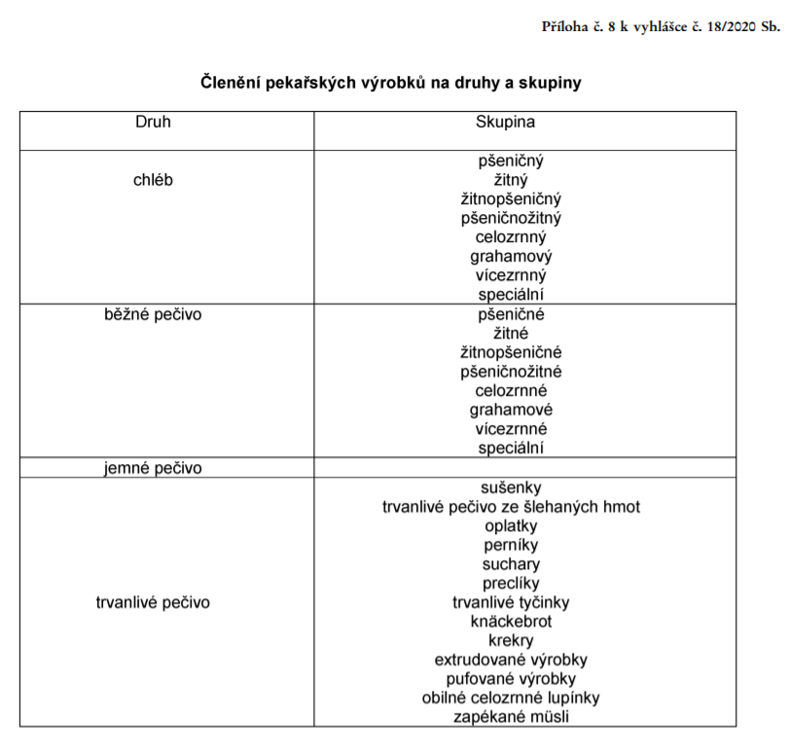

Slide 21
Cukrářské výrobky a těsta
Cukrářský výrobek
= výrobky, jejichž základem jsou pekařské výrobky nebo nepečené hmoty, které jsou dohotoveny pomocí náplní, polev, ozdob, ovoce nebo dalších složek, nebo výrobky obdobného charakteru bez základu pekařskégho výrobku nebo nepečené hmoty vyrobené pouze z náplní, polev, ozdob, ovoce nebo dalších složek
Těsto
= tepelně neopracovaný polotovar k výrobě pekařských výrobků, uváděný na trh v balení pro konečného spotřebitele v chlazeném nebo hluboko zmrazeném stavu

Slide 22
Cukrářské výrobky – 18/2020
datum použitelnosti
cukrářské výrobky - název druhu a skupiny
těsta - název druhu
“rozmrazeno” - nabalený cukrářský výrobek, rozmrazený
info o přítomnosti alkoholu - u cukrářských výrobků s obsahem alkoholu

Slide 23
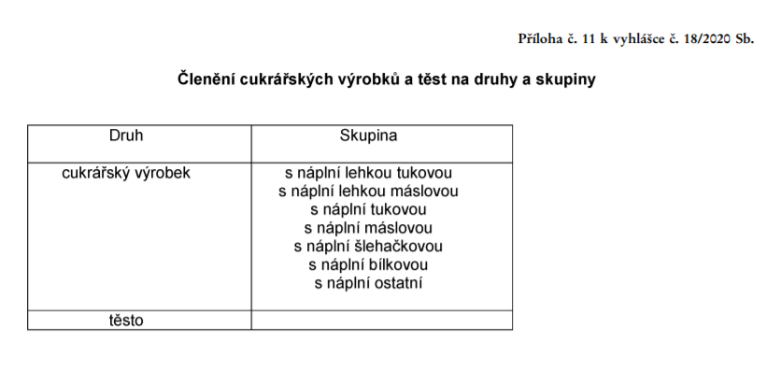
Cukrářské výrobky – 18/2020

Slide 24
Cukrářské výrobky – 18/2020
náplň cukrářských výrobků lze označit názvem:
kakaová - nejméně 25 g kakaa v 1 kg náplně
čokoládová - nejméně 50 g čokolády v 1 kg náplně
skořápkových plodů - nejméně 25 g jader těchto skořápkových plodů v 1 kg náplně

